Slide 1
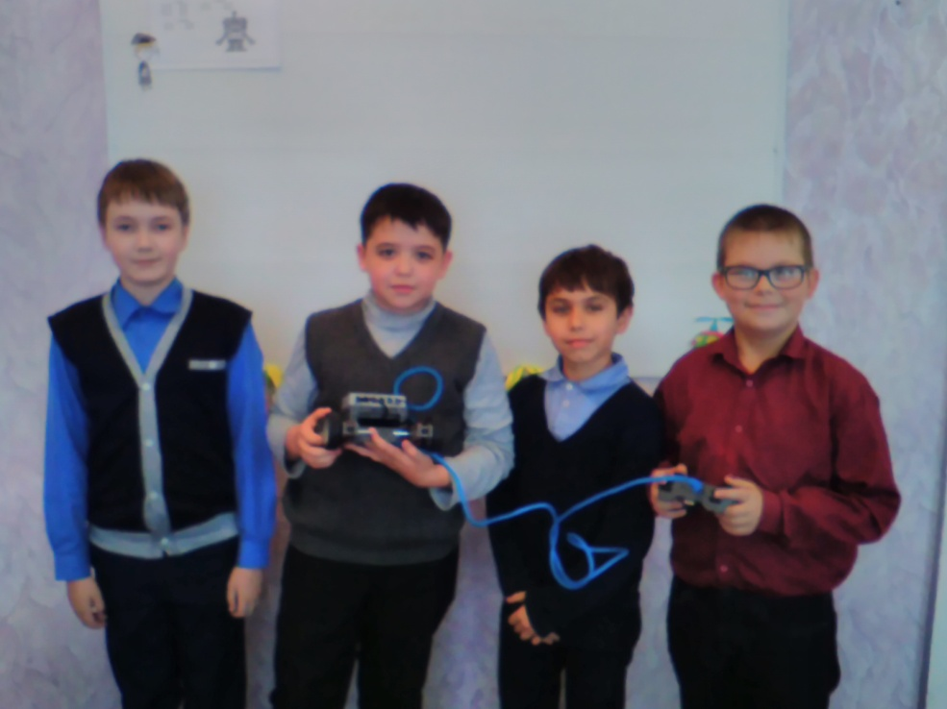
Тема : Внедрение робототехники в образовательное пространство школы
Работу выполнила:
учитель
начальных классов
Пухова Н.В.

Slide 2
Введение
Робототехника — прикладная наука, занимающаяся разработкой автоматизированных технических систем. Робототехника опирается на такие дисциплины как электроника, механика, программирование, физика.

Slide 3
Теоретические аспекты включения робототехники в образовательное пространство
«Уже в школе дети должны получить возможность раскрыть свои способности, подготовиться к жизни в высокотехнологичном конкурентном мире»
Д. А. Медведев
Лего-педагогика – одна из самых известных и распространённых ныне педагогических систем, широко использующая трёхмерные модели реального мира и предметно-игровую среду обучения и развития ребёнка. VEX- конструктор побуждает работать, в равной степени, и голову, и руки учащегося. Конструктор помогает детям воплощать в жизнь свои задумки, строить и фантазировать, увлечённо работая и видя конечный результат. Именно VEX позволяет учиться играя и обучаться в игре. Введение элементов робототехники в школьные предметы позволит заинтересовать учащихся, разнообразить учебную деятельность, использовать групповые активные методы обучения, решать задачи практической направленности.
В этом мы видим актуальность введения в школе внеурочной деятельности «Робототехника. ТехноЛаб (Базовый уровень)»

Slide 4
Робототехника. ТехноЛаб (Базовый уровень)» как внеурочная деятельность (внедрение робототехники в образовательное пространство школы)
«Vex IQ (базовый уровень) – новое поколение образовательной робототехники, позволяющей изучать естественные науки (информатику, физику, химию, математику и др.) а также технологии (научно – технические достижения) в процессе увлекательных практических занятий. Данный курс реализуется в рамках внеурочной деятельности.

Slide 5
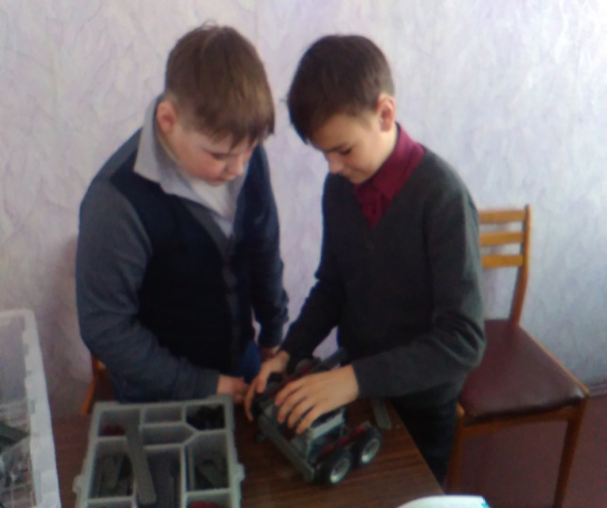
Министерство образования и науки рекомендует активизировать работу по встраиванию образовательной робототехники в преподавание предметов:
Физика:
1. демонстрации;
2. фронтальные лабораторные работы и опыты;
3. исследовательская проектная деятельность.
Информатика:
-понятия, связанные с описанием информационного процесса;
-понятия, раскрывающие суть информационного моделирования;
-понятия, характеризующие применение информатики в различных областях, прежде всего: технологиях, управлении, социально-экономической сфере.

Slide 6
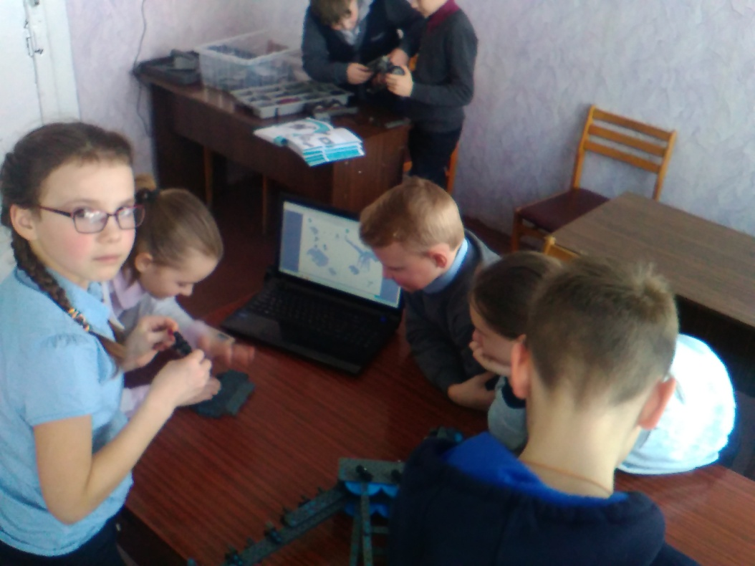
Технология:
Наиболее гармонично образовательная робототехника встраивается в такие разделы Технологии как «Машины и механизмы. Графическое представление и моделирование»:
- Механизмы технологических машин;
- Сборка моделей технологических машин из деталей конструктора по эскизам и чертежам;
- Сборка моделей механических устройств автоматики по эскизам и чертежам. Электротехнические работы. - Устройства с элементами автоматики;
- Электропривод;
- Простые электронные устройства.

Slide 7
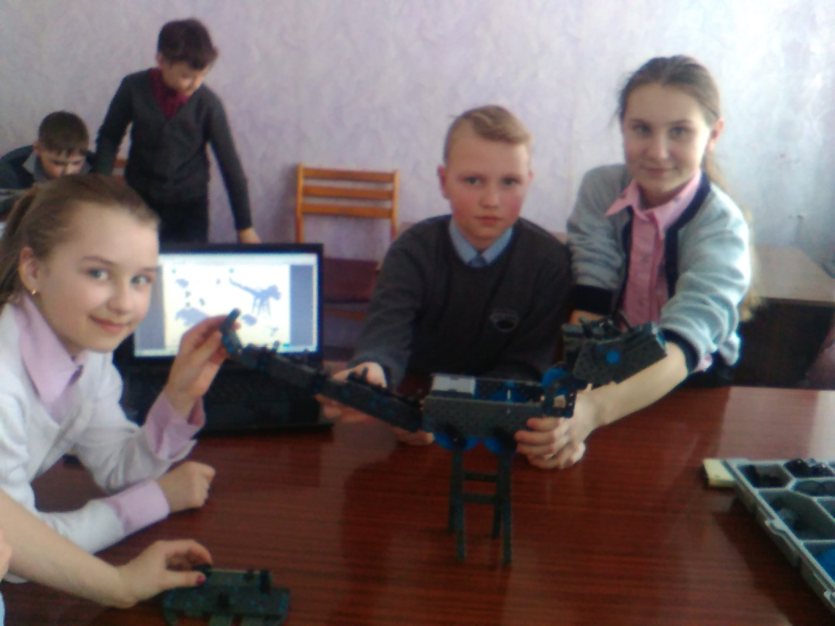
На момент начала освоения основ робототехники в моей работе наметился ряд противоречий:
Во время появления первых наборов VEX в школе учитель и ученики оказались в информационном вакууме: источники информации по теме «Образовательная Робототехника» в сети на русском языке исчислялись единицами
Требования времени и общества к информационной компетентности учащихся постоянно возрастают.

Slide 8
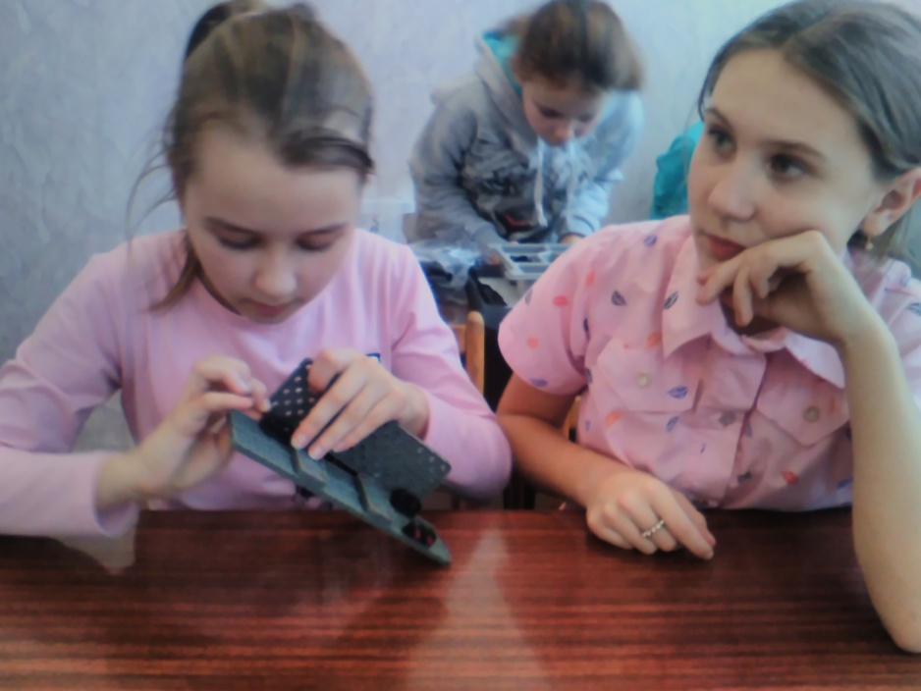
Все изученные мной источники по применению образовательной робототехники в учебно- воспитательном процессе , нехватка дидактического и раздаточного материала, методических пособий, отсутствие в первую очередь специальных, утвержденных программ по робототехники ( до сих пор их нет), возникла острая необходимость их разработки, внедрения и апробации.

Slide 9
Цель опыта: Определить место и роль робототехники в современной школе. Теоретически разработать и экспериментально апробировать пути внедрения робототехники в образовательное пространство школы.
Объект опыта: образовательные результаты учеников в области робототехники с учетом их возраста.
Предмет опыта: педагогическое обеспечение процесса внедрения робототехники в образовательное пространство школы.
Сущность опыта состоит в том, чтобы разработать программы внедрения образовательной робототехники в учебный и воспитательный процесс, разработок методических и других материалов.

Slide 10
В соответствии с целью опыта передо мной ставились следующие задачи:
Определить роль и место робототехники в современной школе.
Разработать Рабочая программа по организации внеурочной деятельности курса техническо-творческого направления «Робототехника. ТехноЛаб (Базовый уровень)»
Рассмотреть возможные пути внедрения робототехники в образовательное пространство школы и выбрать оптимальный.
Определить тему самообразования как «Внедрение образовательной технологии в образовательное пространство школы».
Изучить основы VEX-конструирования и программирования.
Применить робототехнику в весенний период в детском лагере.
Обобщить и распространить опыт внедрения и использования робототехники в образовательном процессе.

Slide 11
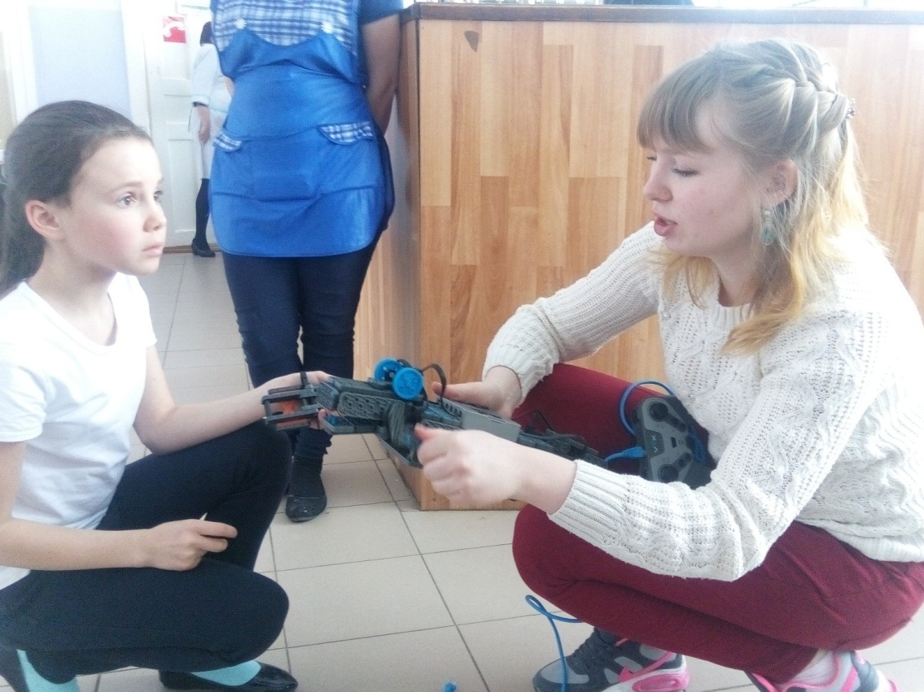
Конечный практический результат опыта: успешное внедрение робототехники в образовательное пространство школы, отработан оптимальный вариант образовательных программ робототехники.

Slide 12
Нормативно-правовая база опыта:
Федеральные законы «Об образовании», «Об информации, информационных технологиях и о защите информации».
Концепция модернизации Российского образования
Национальный проект «Информатизация системы образования»
Примерные требования к программам дополнительного образования детей Министерства образования РФ №06-1844 от 11.12.2006г.;
Программа информатизации школы.
Устав школы.

Slide 13
Теоретическая значимость опыта заключается в:
определении места и роли робототехники в образовательном пространстве школы;
обосновании технологий, форм и методов обучения основам робототехники;
разработки новых учебных планов с учетом робототехники.
определении тем курса информатика и ИКТ, технологии, физики для встраивания образовательной робототехники.

Slide 14
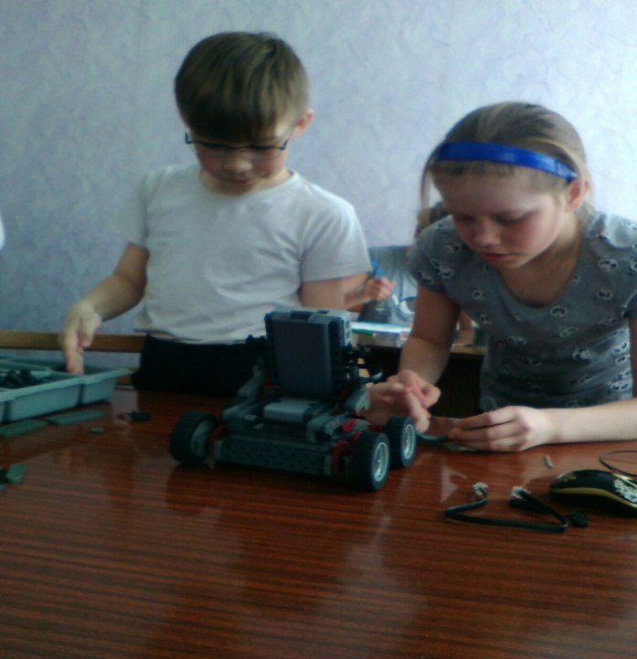
Практическая значимость опыта заключается в:
разработке структуры курса «Робототехника. ТехноЛаб (Базовый уровень)»» для ее внедрения в образовательное пространство школы;
апробировании программ внедрения робототехники во внеурочную деятельность учащихся;
создание учебного плана для внедрения робототехники в учебно-воспитательный процесс.

Slide 15
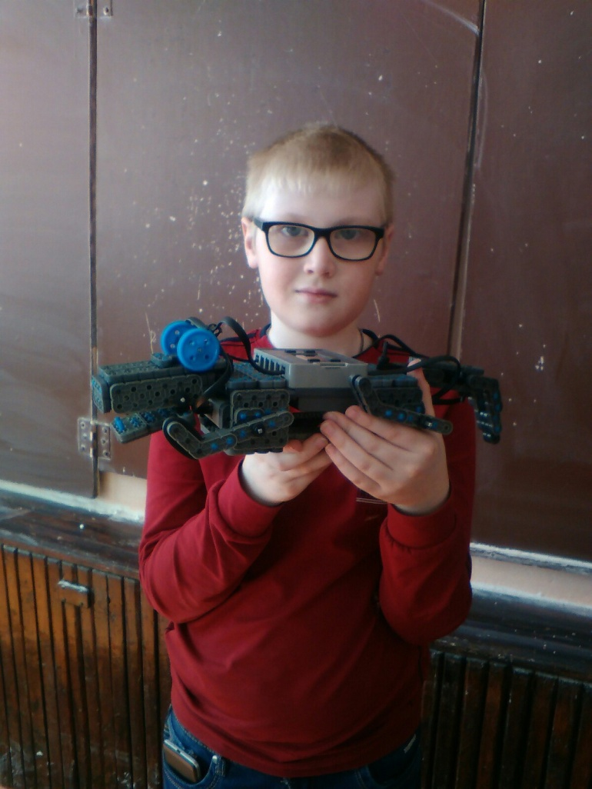
Индикативными показателями успешности опыта, считаю:
Показатели мотивации к курсу.
Результаты участия в конкурсах по робототехнике.
Создание собственных моделей роботов.
Разнообразная внеклассная и внешкольная деятельность по внедрению робототехники в образовательное пространство школы.

Slide 16
Методические аспекты внедрения робототехники
в образовательное пространство школы
Теоретико-методологическая основа опыта: теория учебной деятельности (А. Н. Леонтьев и др.), теория методов обучения (Ю. К. Бабанский, И. Я. Лернер и др.); теория педагогических систем (В. П. Беспалько, Ю. А. Конаржевский).

Slide 17
Формы обучения
основная
урок
домашняя работа
вспомогательные
Кружки и клубы по интересам факультативы
дополнительные
лекции экскурсии консультации и т. п.

Slide 18
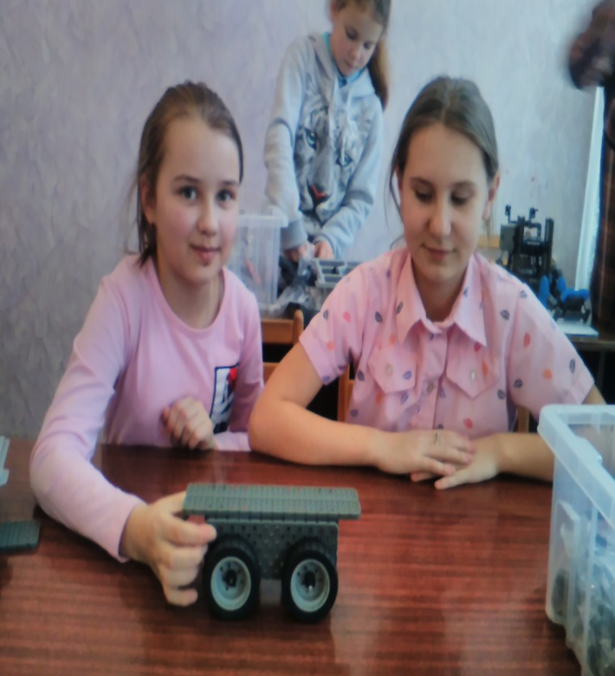
Результаты внедрения курса и обобщение опыта по внедрению робототехники в образовательное пространство школы.
Повышение заинтересованности предметом.
Сформированность новых моделей учебной деятельности
Сформированность информационной компетентности
Совершенствование системы работы с одаренными детьми на основе использования возможностей новых информационных технологий.
разработка и внедрение курса «Робототехника. ТехноЛаб (Базовый уровень)»
Создание условий, которые позволяют реализовать способности и интересы учащихся.

Slide 19
В заключении отметим, что внедрение единой системы обучения основам робототехнике в школе будет являться важным этапом развития технических навыков и умений школьников. «Основы робототехники» в школе позволят привить интерес школьников к техническому творчеству, тем самым раскрыть таланты тех учеников, которые в дальнейшем могут стать первоклассными инженерами и технологами. Именно поэтому внедрение образовательной робототехники в школу — большой шаг в сторону начального инженерного образования и начальной профориентации.

